Slide 1
CУБД Access -
Представляет из себя программное средство, при помощи которого можно создать многотабличную реляционную модель базы данных
Входит в состав интегрированного пакета Microsoft Office
Файл имеет расширение .mdb

Slide 2
Начало работы
Пуск → Программы → Microsoft Office → Microsoft Access 2007
Файл → Создать → Новая база данных
Задать имя создаваемой базе и сохранить на диске

Slide 3
Объекты базы данных
Таблицы
Запросы
Формы
Отчеты
Макросы
Модули

Slide 4
Таблица
Основной (базовый) объект базы данных. Все остальные объекты создаются на основе существующих таблиц.
  В таблицах хранятся все данные, имеющиеся в базе данных;
  А также таблицы хранят структуру базы данных (поля, их типы и свойства)

Slide 5
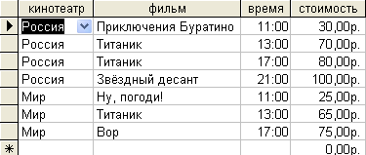
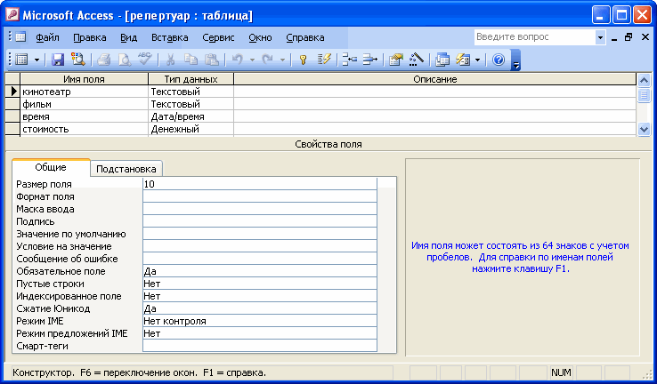
Данные
Структура

Slide 6
Запросы
Главное предназначение запросов – отбор данных на основании заданных условий и представления их в виде, удобном для пользователя

Slide 7
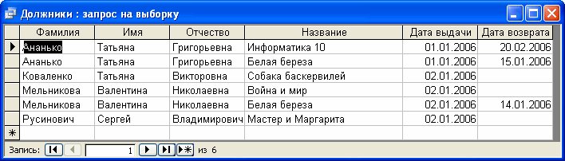
Запрос на выборку: должники

Slide 8
Формы
Позволяют отображать данные, содержащиеся в таблицах или запросах, в более удобном для восприятия виде
При помощи форм можно добавлять в таблицы новые данные, редактировать или удалять существующие
Может содержать рисунки, графики, фото и др. объекты

Slide 9
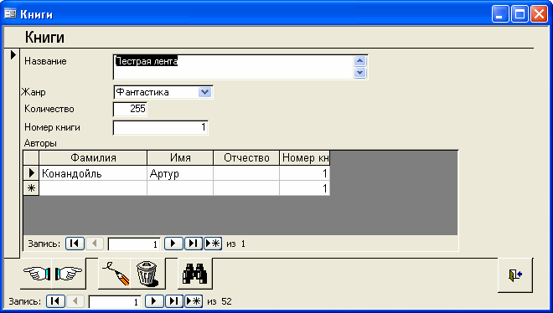
Форма «Книги»

Slide 10
Отчеты
Предназначены для печати данных, содержащихся в таблицах и запросах, в красиво оформленном виде

Slide 11
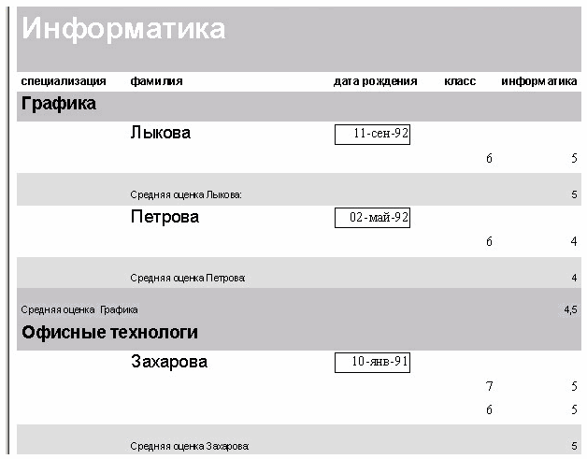
Пример отчета по предмету

Slide 12
Макросы
Служат для автоматизации повторяющихся операций
Модули
Служат для автоматизации работы с БД. Называются процедурами обработки событий и пишутся на языке VBA

Slide 13
Типы данных
Текстовый – одна строка текста до 255 символов
Поле МЕМО – текст из нескольких строк с полосой прокрутки до 65535 символов
Числовой – число любого типа (целое, вещественное и т. д.)
Дата/время – поле, содержащее дату или время
Денежный – поле, выраженное в денежных единицах (рубли, $ и т.д.)

Slide 14
Типы данных
Счетчик – поле, которое вводится автоматически с вводом каждой записи, служит для нумерации записей
Логический – содержит одно из значений True или False
Поле объекта OLE – содержит рисунки, звуковые файлы, таблицы Excel и т.д.
Гиперссылка – поле для хранения URL-адресов Web-страниц

